Slide 1

Дана дробь 0,45
Дополните до 1
Больше или меньше 0,5
Запиши обыкновенной дробью

Slide 2
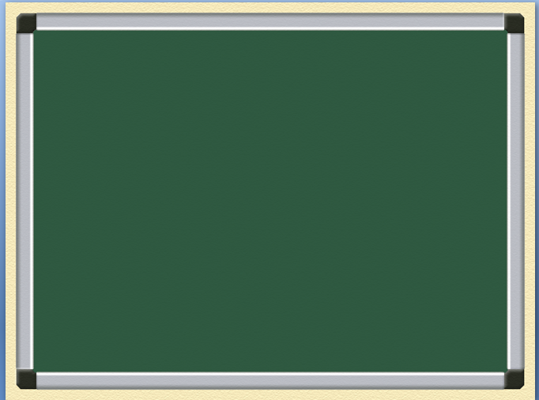
Сравните:
4,3** 4,6**
**, 318 *,7*
*,*** **,**

Slide 3
Некоторое число удовлетворяет одновременно трём неравенствам. Найдите его:
3,5 < < 4,1
3,7 < < 4,0
3,6 < < 3,9
3,8

Slide 4
Некоторое число удовлетворяет одновременно трём неравенствам. Найдите его:
2,11 < < 2,5
2,4 < < 2,72
2,39 < < 2,42
2,41

Slide 5
1. Определите координаты точек
0 Е(?) В(?) А(?) 1 С(?) D(?) х
2. Определите местоположение каждой точки
на координатном луче
0 1 х
0,9
1,1
1,35
0,05
0,51

Slide 6
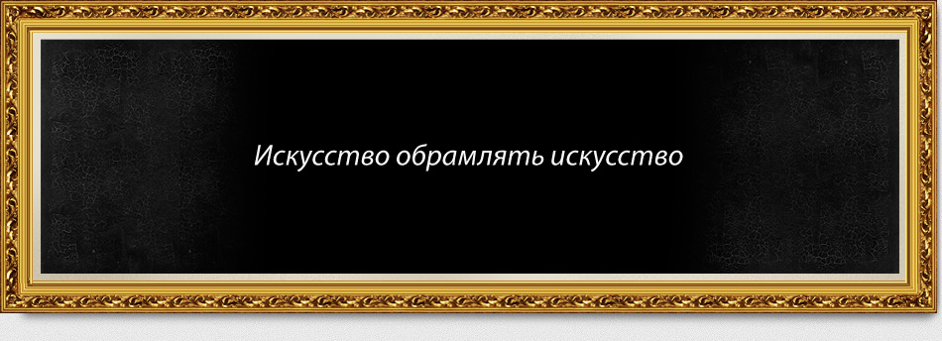
Какое задание надо выполнить?
3,61 ≈
11,791 ≈
0,728 ≈
845,98 ≈

Slide 7


Физкультминутка
Если хочешь быть здоров – наклонись.
Наклонись вперед, назад. Улыбнись!
Улыбнись соседу слева, улыбнись соседу справа.
Сам себе улыбнись!
Если хочешь быть здоров – подтянись.
Подтянись еще повыше, а теперь присядь пониже.
И вокруг повернись.
В чьих руках здоровье?
В наших!

Slide 8
1,83км
1,83км
1,83 + 1,83 + 1,83 + 1,83 = 7,32 км
1,83 · 4
ПРОИЗВЕДЕНИЕМ ДЕСЯТИЧНОЙ ДРОБИ И НАТУРАЛЬНОГО ЧИСЛА называют сумму слагаемых, каждое из которых равно этой дроби, а количество слагаемых равно этому натуральному числу

Slide 9
Умножение десятичных дробей на натуральное число

Slide 10
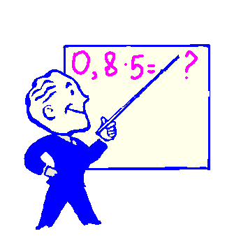
Чтобы умножить десятичную дробь на натуральное число, надо…?
Чтобы умножить десятичную дробь на натуральное число, надо:
1) умножить ее на это число, не обращая внимания на запятую;
2) в полученном произведении отделить запятой столько цифр справа, сколько их отделено в десятичной дроби.

Slide 11
Проверим:
1. Найдите произведение:
3 * 8,3=
24,9
35 * 1,7=
59,5
173* 0,19=
32,87
137,64* 35=
4817,4
25,85*98 =
2533,3
127*1,5=
190,5

Slide 12


Сова попросила Винни-пуха решить примеры:
5,052·10 = 5,789·100 =
79,133·10 = 79,155·1000 =
0,653·10 = 0,064·100 =
«Что происходит с запятой?»- спросила Сова.
«Куда она передвигается и на сколько?»
Помогите Винни-пуху сделать вывод:
как умножить десятичную дробь на 10; 100 и т.д.
50,52 791,33 6,53
578,9
79155
6,4

Slide 13
9,865 · 10
9865 · 10 = 98650
9,865 · 10 = 98,650 = 98,65
9,865 · 100 = 986,5
ЧТОБЫ УМНОЖИТЬ ДЕСЯТИЧНУЮ ДРОБЬ НА 10, 100, 1000 и т.д., надо в этой дроби перенести запятую на столько цифр вправо, сколько нулей стоит в множителе после единицы
0,065 · 1000 = 0065 = 65
2,9 · 1000 = 2,900 · 1000 = 2900

Slide 14


64,2 1,7
638,7 2035
45480 7800
а) 6,42∙10 = 0,17 ∙10=
б) 6,387 ∙100= 20,35 ∙100=
в) 45,48 ∙1000= 7,8 ∙1000=

